Slide 1
Plan de actividad física y hábitos saludables
Proyectos de alimentación
Programa formativo profesorado 2023
Ana Mª Martínez Lorente

Slide 2
Vida SALUDABLE
Requisito mínimo de la EDUCACION en todos sus niveles
Estilo de vida SALUDABLE
Actitudes y patrones de conducta relacionados con la salud, que inciden positivamente en el bienestar físico, mental y social de las personas que los adquieren
Alimentación saludable
Actividad física
regular
Autocuidados de salud
Notes:
Clásicamente se señalaban estos tres, pero en el apartado de autocuidados, hay que abrir más puertas…

Slide 3
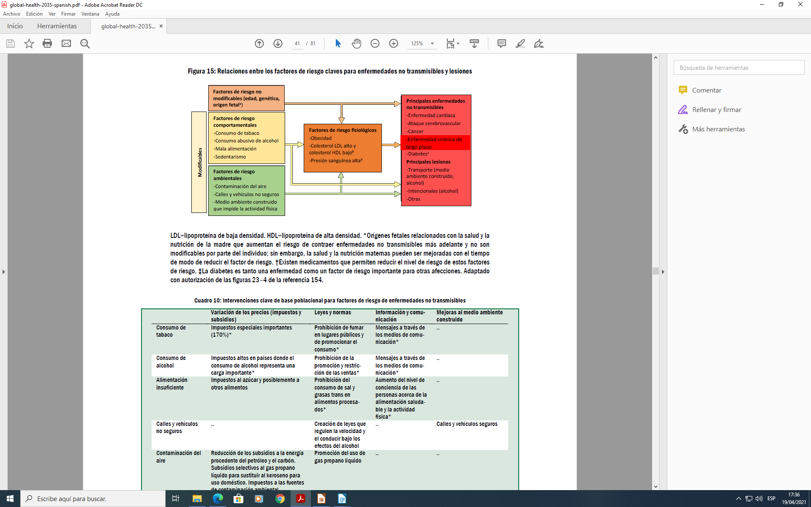
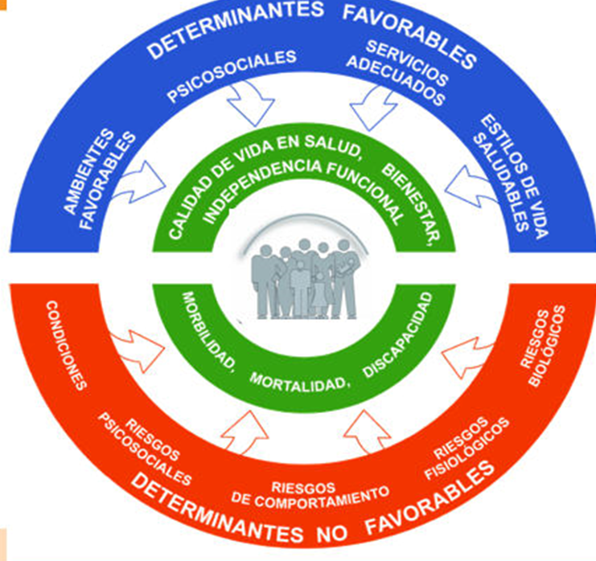
Protección de la salud: Vacunación, seguridad alimentaria
Promoción de la salud: Determinantes (hábitos, disponibilidad)
Prevención de la enfermedad (Primaria, Secundaria…): Factores de riesgo
Notes:
En resumen, os necesitamos para construir políticas juntos, para desarrollar estrategias culturales integradas para favorecer cambios en la producción y fabricación de alimentos, en los lugares de trabajo, en las escuelas, en los sistemas de salud, en los estándares y en el etiquetado de calidad.

Slide 4










PROMOCIÓN SALUD EN LA ESCUELA
4. Sueño: Adecuado
1. Patrón dietético: saludable
8. Bienestar emocional:
Convivencia Fomento habilidades
Resolución de conflictos
Autoestima…
Autonomía y autocuidado personal
5. Prevención de accidentes
2. Actividad física: regular
6. Igualdad
3. Prácticas de higiene
7.Prevención de adicciones
14. Juego
Aire libre
Ocio activo
9. Equidad
10. Convivencia
11. Entorno de salud
13. Educación afectivo sexual
Prevención de ITS
12. Vacunación

Slide 5
Escuela
como escenario para la salud y el bienestar
Notes:
La OMS define un “escenario para la salud y bienestar” como el lugar o contexto social en que las personas desarrollan actividades diarias y en el cual interactúan dinámicas culturales, históricas, medioambientales, organizativas.

Slide 6
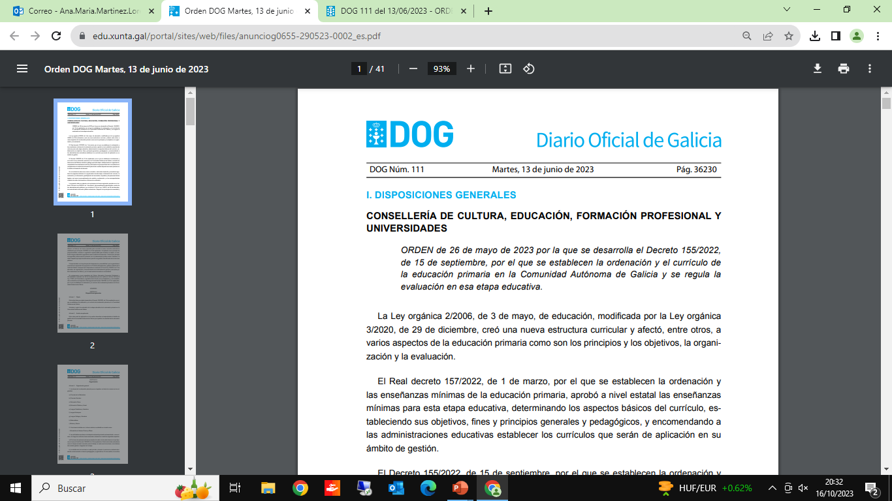
Plan de actividad física y hábitos saludables (Decreto 155/2022)
Artículo 11. Planes educativos
Los centros docentes deberán incluir dentro de su proyecto educativo y funcional un plan de lectura, un plan de biblioteca, un plan digital y un plan de actividades físicas y hábitos saludables. (art. 33, 34 y 35).
Están orientados a reforzar y complementar el aprendizaje curricular del alumnado y el desarrollo de las competencias clave
Artículo 15. El plan de actividades físicas y hábitos saludables.
Tendrá por finalidad la práctica diaria de deporte, de ejercicio físico y actividad física durante la jornada escolar y la promoción de una vida activa, saludable y autónoma, e incluirá, como mínimo, los siguientes elementos:
Introducción (Contextualización y justificación)
Análisis del contexto (situación de partida)
Objetivos (indicadores)
Procedimiento de seguimiento, evaluación y modificación del plan y, en su caso, de difusión.
Únicos para cada centro docente.
A partir de un diagnóstico de situación.
Están orientados a reforzar y complementar el aprendizaje curricular del alumnado y el desarrollo de las competencias clave.

Slide 7
Proyecto educativo de alimentación saludable: Evaluar publicidad de alimentos en una semana de 7 a 8 de la tarde en la cadena X de TV
Introducción | Centrar el tema de mi proyecto educativo.
Análisis del contexto | Contar dónde estamos, cual es la realidad y comunidad de nuestros alumnos, cómo podemos identificar oportunidades, nexos, con quién podemos contactar, que se podría hacer con el centro de salud, en el ámbito municipal…
Objetivos | Identificarlos y definirlos correctamente, con posibilidades reales de alcanzarlos. Limitados
Metodología | Describir modelo educativo Comunicativa, inclusiva, activa y participativa Mediante la resolución de problemas en contextos de la vida real. Con actividades de aprendizaje que permitan avanzar en más de una competencia al mismo tiempo. Establecer orden, prioridades, organización, reparto de tareas, grupos de trabajo para diferentes aspectos.

Slide 8
Proyecto educativo de alimentación saludable: Evaluar publicidad de alimentos en una semana de 7 a 8 de la tarde en la cadena X de TV
Temporalización | Al menos por trimestre. Con descripción de las tareas en cada hito temporal. Alumnado y docentes.
Seguimiento | Grado de cumplimiento respecto a lo planificado, justificación de las actividades redireccionadas, propuestas de mejora. ¿Cómo voy a hacerlo?. Reuniones periódicas, con el alumnado, facilitándole soporte y apoyo…
Evaluación Indicadores | Global: Grado de adquisición de competencias clave y logro de los objetivos Continua: Proceso y dificultades del aprendizaje del alumnado Formativa: Aplicar la información anterior para reorientar, ajustar y mejorar. ¿Cómo se va a hacer esa evaluación? Evaluación inicial, media y final. ¿Cuantitativa y cualitativa? ¿Identificación de indicadores?. Principales hitos (proceso) y productos. ¿Espero resultados?

Slide 9
Proyecto educativo de alimentación saludable: Evaluar publicidad de alimentos en una semana de 7 a 8 de la tarde en la cadena X de TV
Modificación /reorientación | Con objetivo de ajustar el proceso de aprendizaje, adaptándolo a las características personales de cada alumno. Registro de actividades y acciones nuevas, anuladas y modificadas.
Difusión | Desde el centro a toda la comunidad educativa, a las familias y al alumnado. También a la red comunitaria y municipal, prestando atención a otros canales como la radio local, publicaciones…
Responsables | Nominar a las personas coordinadoras, tutoras, profesorado de apoyo. Conviene registrar tareas de cada una y los cambios a medida que se avanza en el proyecto.

Slide 10


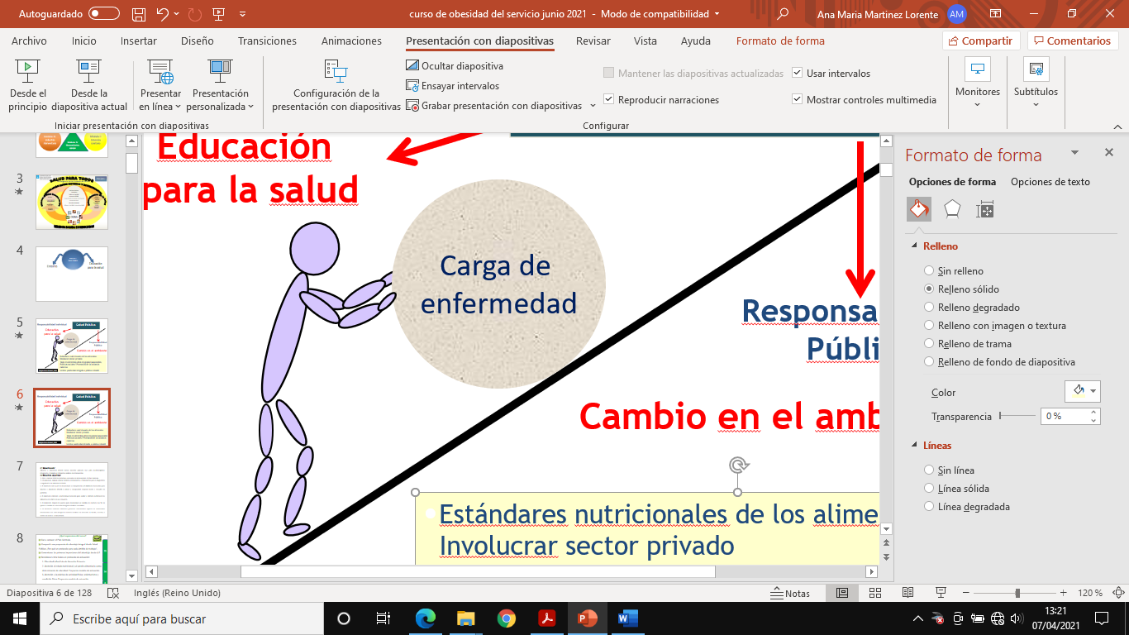


Salud Pública
Centro escolar
1. Educación para la salud
2.Mejora del entorno
Carga de
enfermedad
Habilidades para la vida
Consumidor
responsable
Elecciones
saludables de alimentos
Política alimentaria del centro
Menú escolar
Cantina escolar
Oferta e introducción de alimentos
Promociones y campañas
Notes:
“Escenarios” para la promoción de la salud se desarrolló desde la carta de Otawa: Llamó la atención sobre la manera en que los lugares, entornos, organismos e instituciones interactúan de forma dinámica sobre el bienestar y la salud de las personas. La carta contribuyó a desplazar el enfoque sobre la responsabilidad personal del cambio de conducta a la responsabilidad social.
En este modelo propuesto por Puska, desde Salud Pública hemos de procurar ayudar al individuo a soportar su carga particular de enfermedad. La ayuda para trasladar esa piedra se llama Educación para la salud. La ayuda para bajar la pendiente está en el establecimiento de medidas reguladoras y normativas par mejorar el entorno..

Slide 11
Sí a | No a
A lo largo del curso. Programaciones coherentes con la promoción de la salud. | Día D. Actuaciones aisladas y discontinuas. Según moda…
Proyecto Educativo de Centro: modelo salud integral compromiso equipo directivo y estructura organizativa | No se contempla salud integral, aspectos aislados y abordaje desde compartimentos estancos
Participación comunidad educativa: Escolares, docentes y familias… | Solo para el alumnado
Actitud “activa”: Participación, compromiso, decisiones, usando distintas estrategias | Solo mensajes, memorización de textos, actitud pasiva
Trabajo en equipo. Con compromisos asumidos, respetando individualidades | Algunos docentes, algunos equipos, grupos funcionales
Evaluando desde el inicio | Sin evaluación. Solo impresiones generales
Entorno. Equidad, inclusión, sostenibilidad | “Dejándolo ir” solo aspectos académicos
Participación comunitaria y sanitaria. Basado en evidencia y sociedades científicas | A mi aire, con la pirámide que tiene mejor color, con mi “religión” particular. No cuento con la comunidad.

Slide 12
Obesidad infantil
Hábitos saludables
Hábitos alimentación
Entorno escolar
1. Introducción:
Centrar el tema de mi proyecto educativo. Breve resumen del plan en el centro y una justificación del mismo.
NO: Acabar con la paz en el mundo
SÍ: Se ha identificado al entorno alimentario en el centro escolar como uno de los factores determinantes para la adquisición de hábitos alimentarios saludables. Por lo tanto, nos proponemos mejorar la oferta alimentaria que rodea al escolar…..en cuanto a su calidad nutricional.

Slide 13
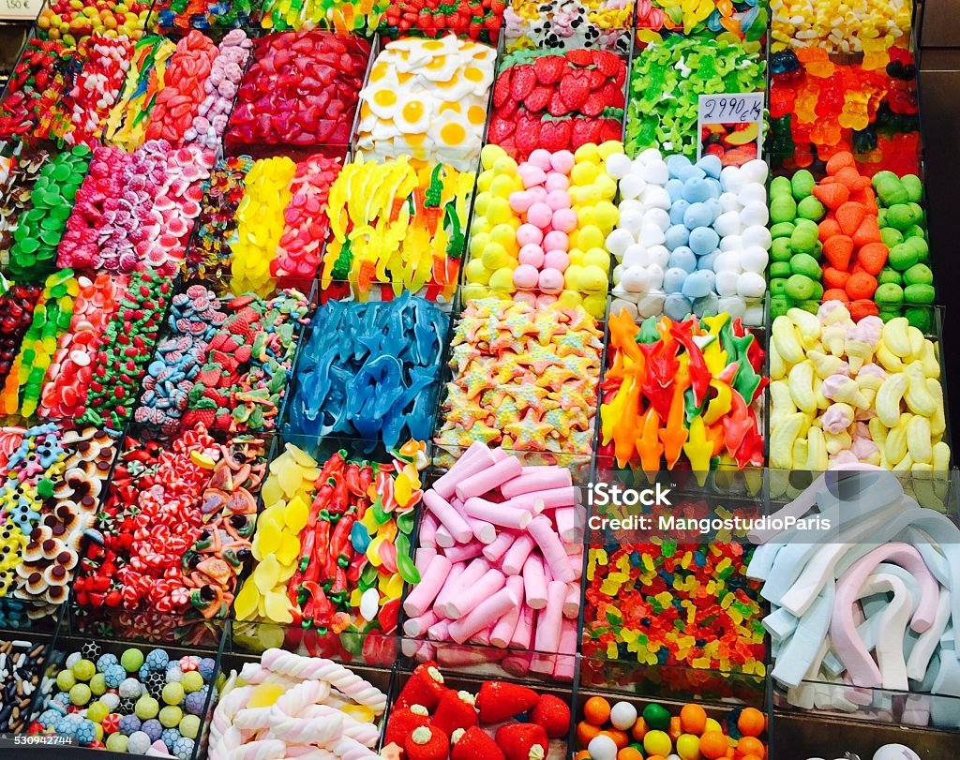
2. Análisis del contexto:
Recogerá, como mínimo, la situación de partida en el centro en relación con el patrón alimentario.
NO: El alumnado cada vez come peor. Vamos a intentar que tomen más fruta.
SI: Nuestra hipótesis es que la oferta alimentaria familiar de nuestro centro es susceptible de mejora. Posiblemente, el nivel socioeconómico bajo, la inmigración y el cambio cultural…son factores que hacen más vulnerables a nuestro alumnado. Los picoteos, los productos con baja calidad nutricional y a bajo precio son habituales en los preparados que traen de casa.

Slide 14

3. Objetivos.
Identificarlos correctamente. Reales, con posibilidad de alcanzarlos
NO: Bajar la prevalencia de obesidad infantil, mejorar hábitos,
interpretar etiquetas, analizar publicidad, mejorar oferta alimentaria en el hogar….
SI:
General: Mejorar el entorno alimentario
Específicos:
Mejorar la calidad nutricional de los productos que traen de casa (al menos en energía, sal, grasa y azúcar).
Manipular, preparar y probar alimentos y preparaciones nuevas (al menos 4 por trimestre).
Distinguir buenos y malos hábitos alimentarios (al menos 10 ítems básicos)
Identificar los criterios nutricionales básicos para evaluar la oferta alimentaria.
Interpretar correctamente el etiquetado nutricional de los alimentos.

Slide 15
4. Metodología: Procedimiento de seguimiento, evaluación modificación y, difusión. ¿Cómo?
Establecer orden, prioridades, organización, reparto de tareas, grupos de trabajo para diferentes aspectos.
No: Limitarse a “Será activa y participativa”
Si:
Se basará en experiencias significativas, emocionalmente positivas y en el juego.
Favorecerá las habilidades numéricas básicas (recetario con pesos de ingredientes, aproximación lecto-escritura, música…)
Nos organizaremos por grupos. Estableceremos normativa para mejorar el entorno alimentario (los alimentos que se traerán de casa, los integrantes de las fiestas infantiles…)
Se establecerá un modelo de comunicación familiar (a través de ABALAR…programa de reuniones, convocatorias, mensajes familiares, cuestionarios).
Cada 15 días se hará seguimiento de la marcha del proyecto: avances, modificaciones…
Una vez al mes se llevará a cabo un taller de cocina con la familia, algunas preparaciones se degustarán en el centro, elaborarán un recetario, ….

Slide 16

Ejemplo: 1º-2º trimestre. Docentes
1. Información y formación
2. Organización:
Establecer criterios de calidad nutricional
Convocar a las familias (necesidades, identificar puntos débiles…determinantes)
Transmitir nuestros objetivos a las familias:
Organizar los tiempos, establecer “normas”, previsión de tareas
Abrir el manual

Slide 17
Participación alumnado
Poder compartido
Influencia
Consulta
Participación simbólica
Falta de participación

Slide 18
5. Temporalización:
Cuanto más ajustado, mejor.
No: Las actividades se planificarán por trimestre
Si:
Para el 1º-2º trimestre:
Información
Organización
Formación
Enfoque con la familia
Docentes
              Conocer el proyecto
              Ofrecerles una meta
              Comienzo proyecto
Alumnado

Slide 19
6. Evaluación e indicadores: ¡Imprescindible!
No: El proyecto funcionó muy bien. Aprendieron mucho y participaron activamente.
Si:
Evaluación inicial: Encuesta inicial
Evaluación media: Proceso
Evaluación final: Encuesta final.
Principales productos, hitos y resultados
Identificación de indicadores:
Media del aporte de sal, azúcar y energía, de las meriendas familiares al principio y al final del proyecto.
% alumnado que ha probado …tantos alimentos distintos… y los ha incorporado a su dieta.
% alumnado que es capaz de distinguir hábitos buenos y malos.
% familias que han conseguido modificar X hábitos (p.ej eliminando pantallas de la mesa

Slide 20
Evaluación estructura:
Recursos (¿Adecuados? ¿Suficientes? ¿Humanos? ¿Materiales?
¿La organización ha contemplado las necesidades?
Evaluación proceso:
¿Se han realizado todas las actuaciones planificadas?
¿Cuántas han sido nuevas?
¿Cuántas has sido redirigidas?
¿Cuáles y en función de qué (sexo, edad, nivel educativo) han sido las más exitosas?
Evaluación productos
¿Qué bienes hemos obtenido? (informes, recetarios, estudios de evaluación, trabajos, diseño nuevas pirámides)
Evaluación resultados del proyecto
¿Se han cumplido los objetivos propuestos?¿Se ha mejorado la información y conocimientos? ¿% de mejora sobre inicial en interpretación etiquetado nutricional? ¿se ha cambiado el entorno alimentario? ¿Se ha cambiado la oferta? ¿El alumnado está satisfecho?
?
Years and years……..
Evaluación resultados en salud

Slide 21
Competencia matemática, ciencia…
1. Cantidades de ingredientes necesarias para hacer la receta. Comparación con “topes” de cantidad de azúcar y sal.
Competencia plurilingüe: Vocabulario alimentos
Competencia ciudadana, personal y social. Identificar el modelo de dieta habitual en mi familia. Poder adquisitivo: ¿cuánto valen los alimentos? ¿Quién puede comprar? Concepto de sostenibilidad y salud del planeta
Competencia en conciencia y expresión cultural. Identificar formas de preparación y alimentos diferentes de otras culturas.
Competencia digital: Elaborar listas de la compra
Comunicación lingüística: Comunicación de mejoras y logros. Contar a los pares qué han probado, a qué sabía, a quién les gustó más entre los miembros de su familia
Competencia emprendedora: Propuesta mejora y reformulación de alimentos

Slide 22
¡Área de descanso!
4 grupos
Cada grupo explica actividades de este proyecto para trabajar en 3 de las competencias clave
Rápido:10 min

